Slide 1
AI的数学基础

Slide 2

机器学习学者张志华教授曾经说过：“搞好机器学习，关键是数学，但你又不能把机器学习变成搞数学，那样就漫无边际了。”
学还是不学？

Slide 3

统计学习=模型+策略+算法+数学

Slide 4
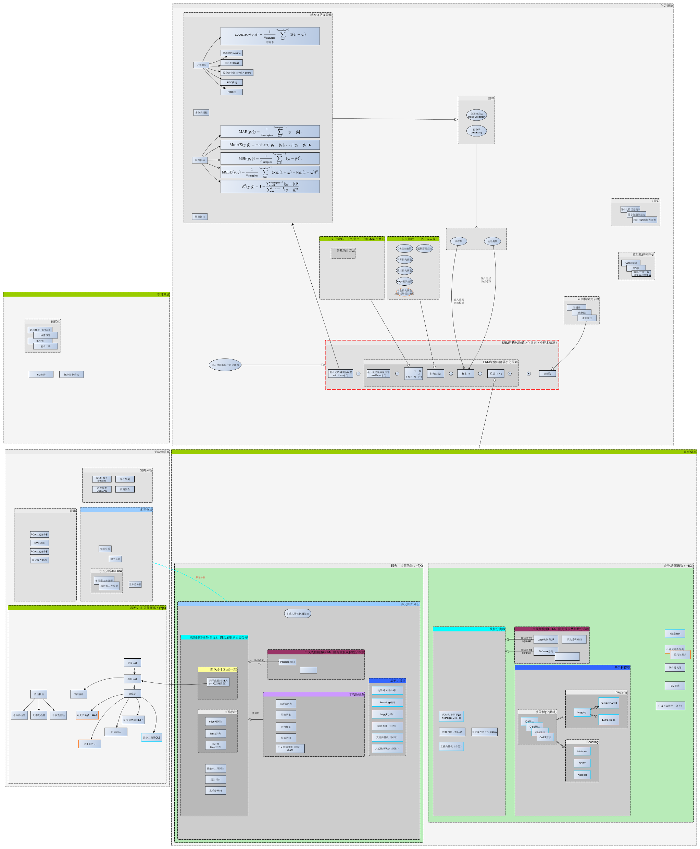
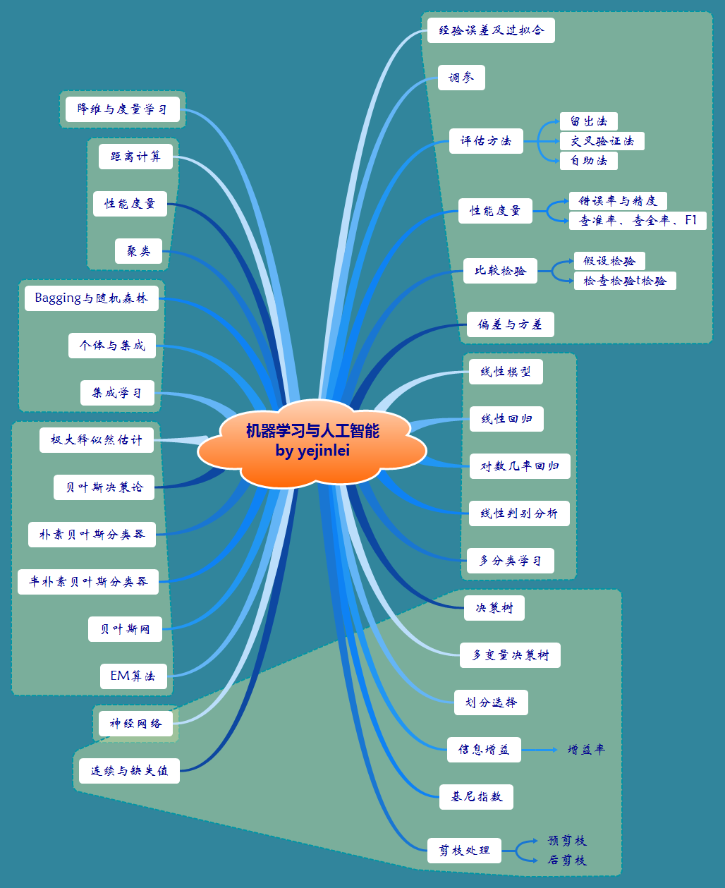
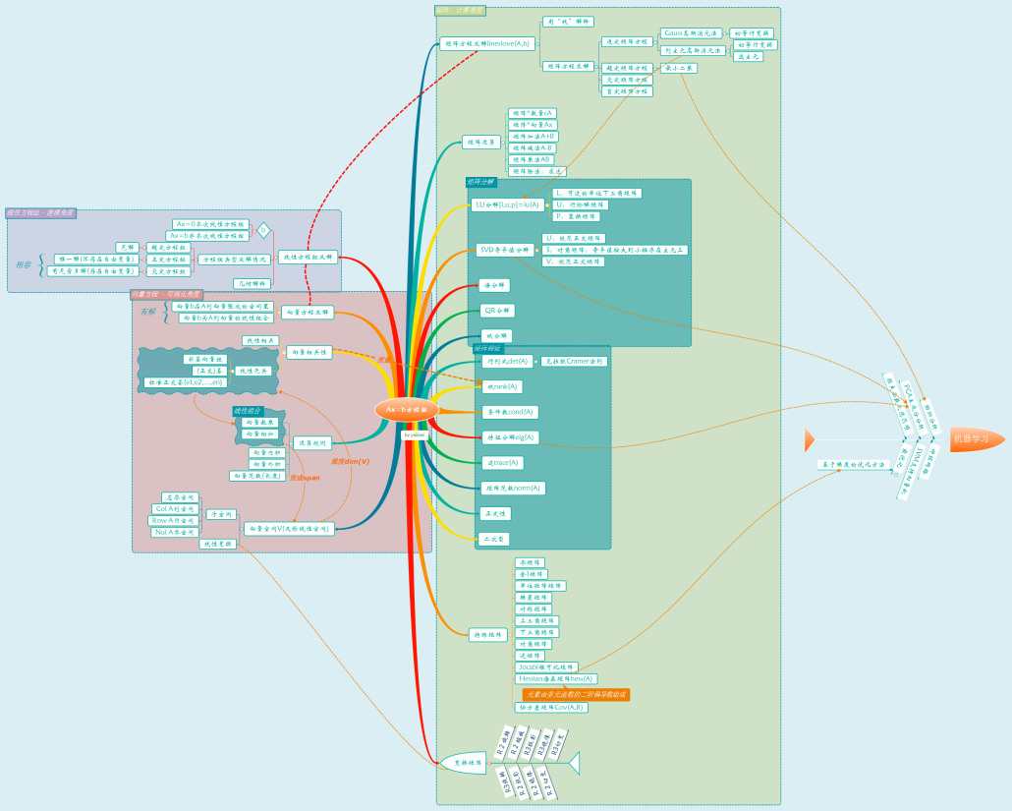
统计机器学习&机器学习
线性代数&矩阵计算

Slide 5

多元分析
多元统计分析是以概率统计这门数学科学为基础，应用线性代数的基本原理和方法结合计算机对实际资料和信息进行收集、整理和分析的一门科学。
多元统计分析方法涉及较为复杂的数学理论，计算繁琐。大多多元统计方法无法用手工计算，必须有计算机和统计软件的支持。
多元统计分析技术进行数据处理、建立宏观或微观系统模型时，可以解决以下四个方面的问题：
变量之间的相依性分析，主要有简单相关分析、偏相关分析、复相关分析、典型相关分析
构造预测模型，进行预报控制，主要有多元回归、逐步回归、非线性回归
进行数值分类，构造分类模式，主要有聚类分析、判别分析
简化系统结构，探索系统内核，主要有主成分分析、因子分析、对应分析

Slide 6
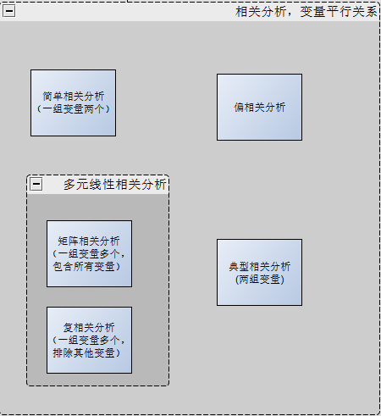
相关性分析
相关分析以现象之间是否相关、相关的方法和密切程度等为主要研究内容，它不区分自变量与因变量，也不关心各变量的构成形式。其主要分析方法有绘制相关图、计算相关系数和检验相关系数。
相关 vs 因果？

Slide 7
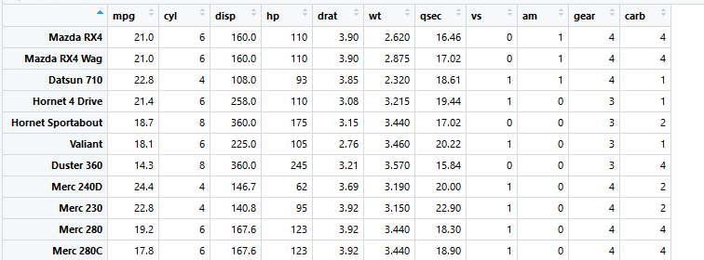
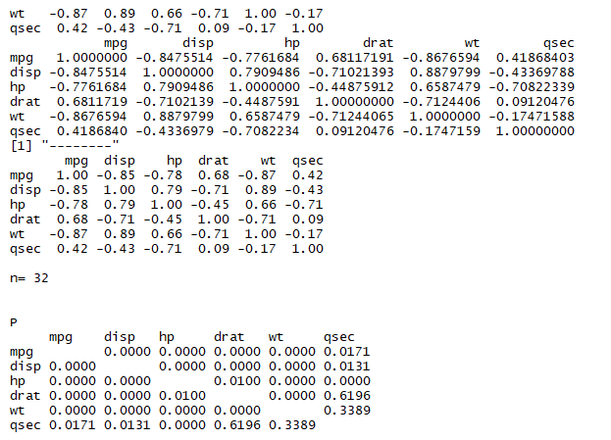
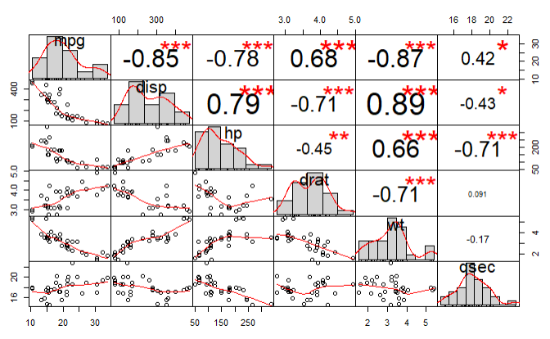
简单线性相关分析
计算相关系数（pearson相关系数）
检验相关系数（统计显著性）
data("mtcars") #加载32种不同品牌的轿车
mydata <- mtcars[, c(1,3,4,5,6,7)]
head(mydata, 6)
res <- cor(mydata)
round(res, 2);res
print("--------")
library(Hmisc)
res2 <- rcorr(as.matrix(mydata));res2
library(PerformanceAnalytics)
chart.Correlation(mydata, histogram=TRUE, pch=19))
mtcars数据集
mpg： 数值型，车辆油耗，单位是每加仑英里数
cyl： 数值型，气缸数
disp： 数值型，发动机排量
hp： 数值型，马力数
drat： 数值型，后桥速比
wt： 数值型，车身重量，单位为千磅
qsec： 数值型，四分之一英里加速时间
vs： 数值型，V/S
am： 数值型，0=自动挡,1=手动挡
gear： 数值型，前进档位数
carb : 数值型，化油器数量

Slide 8


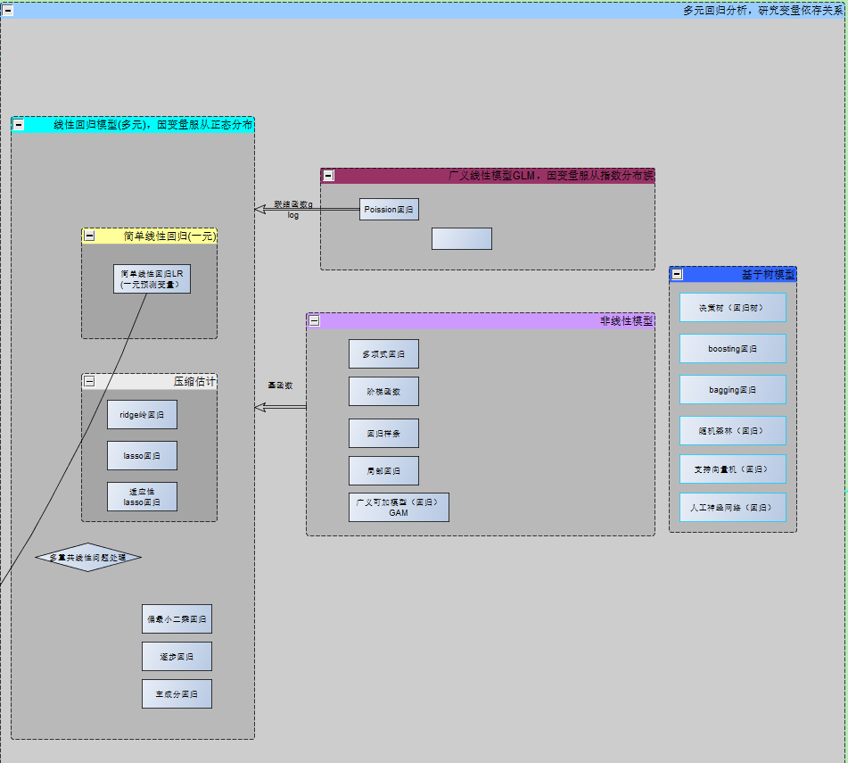
简单线性回归1
线性回归，拟合一个带有系数 的 线性模型，使得数据集实际观测数据和预测数据（估计值）之间的残差平方和最小。其数学表达式为：
回归分析中，只包括一个自变量和一个因变量，且二者的关系可用一条直线近似表示，这种回归分析称为一元线性回归分析。如果回归分析中包括两个或两个以上的自变量，且因变量和自变量之间是线性关系，则称为多元线性回归分析。

Slide 9
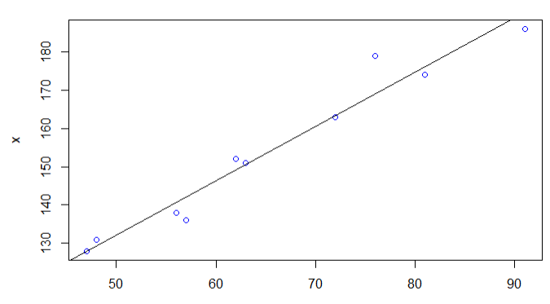
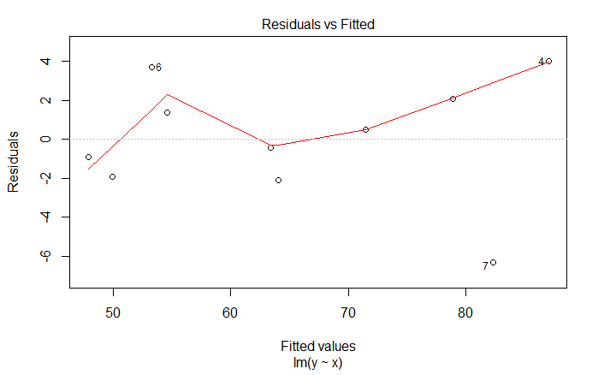
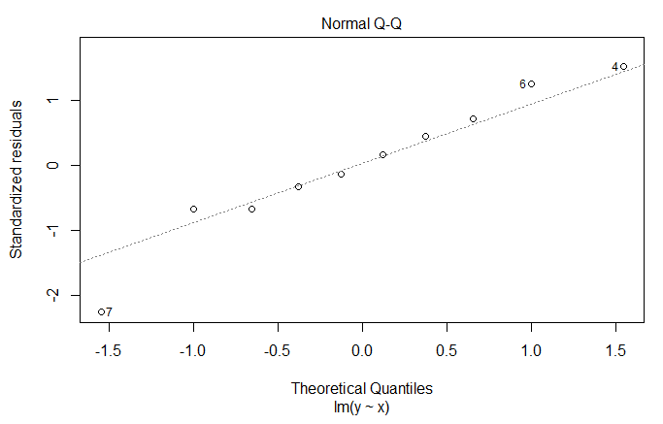
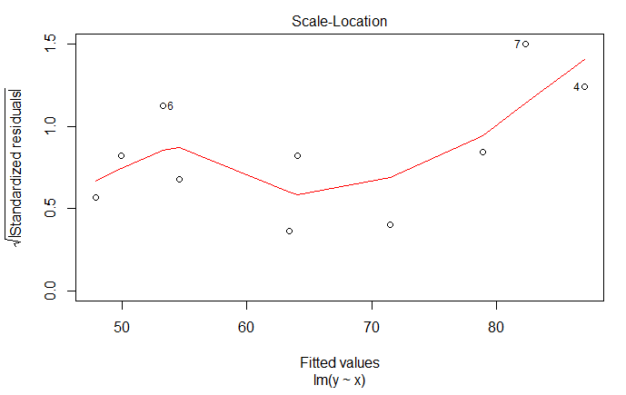
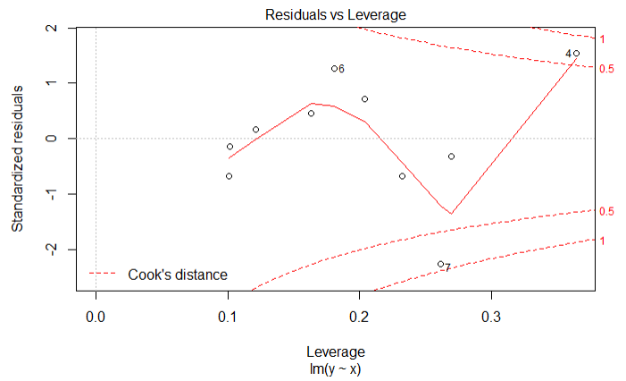
简单线性回归2
x <- c(151,174,138,186,128,136,179,163,152,131)
y <- c(63,81,56,91,47,57,76,72,62,48)
model <- lm(y~x);model
plot(y,x,col = “blue")
abline(lm(x~y),cex = 1.3,pch = 16)
Call:
lm(formula = y ~ x)
Coefficients:
(Intercept) x
-38.4551 0.6746
虚拟数据
残差值和拟合值的拟合图
正态QQ图
位置尺度图
残差与杠杆图

Slide 10
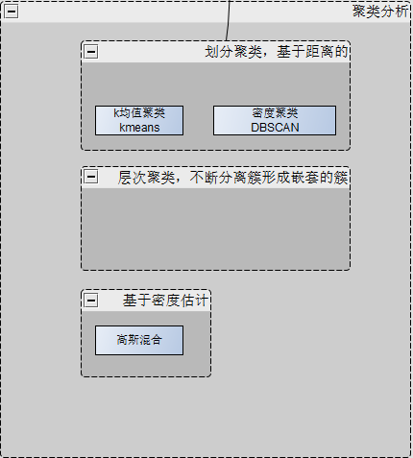
聚类分析
聚类分析是研究“物以类聚”的一种现代统计分析方法。
聚类分析的目的是把分类对象按一定规则分成若干类，这些类不是实现设定的，而是更具数据的特征确定的。
聚类分析的基本原则是将有较大相似性(距离、相似系数)的对象归为同一类，而将差异
较大的个体归入不同的类。
聚类 vs 分类？

Slide 11
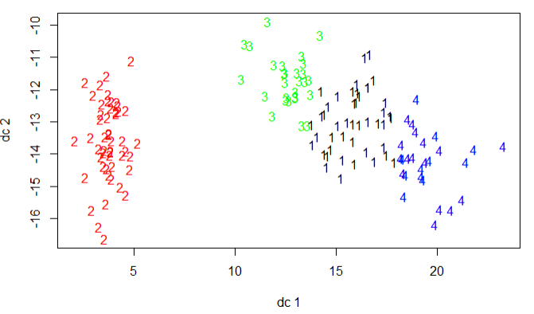
K-means算法
K-means算法是很典型的基于距离的聚类算法，采用距离作为相似性的评价指标，即认为两个对象的距离越近，其相似度就越大。该算法认为簇是由距离靠近的对象组成的，因此把得到紧凑且独立的簇作为最终目标。K-means算法流程：
选取k个初始质心（初始质心的选取对聚类结果影响比较大）
比较新老质心，小于阈值停止，否则继续循环如下：
剩余样本分配到最近的质心（采用欧氏距离）
重新计算新的质心（采用样本均值）
library(fpc)
data(iris)
df<-iris[,c(1:4)]
set.seed(252964) # k-means对初始质心比较敏感
kmeans <- kmeans(na.omit(df), 4) # K-means均值聚类
plotcluster(na.omit(df), kmeans$cluster) # 生成聚类图
iris鸢尾属植物数据集中四个属性：
sepal length（花萼长度）
sepal width（花萼宽度）
petal length（花瓣长度）
petal width（花瓣宽度）

Slide 12
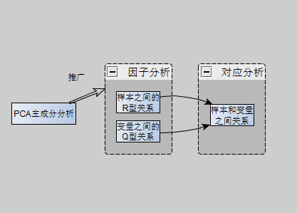
降维
降维在众多因素中找到各个变量中的最佳的子集合，根据子集合所包含的信息表述多元系统的结果及各个因子对系统的影响。

Slide 13
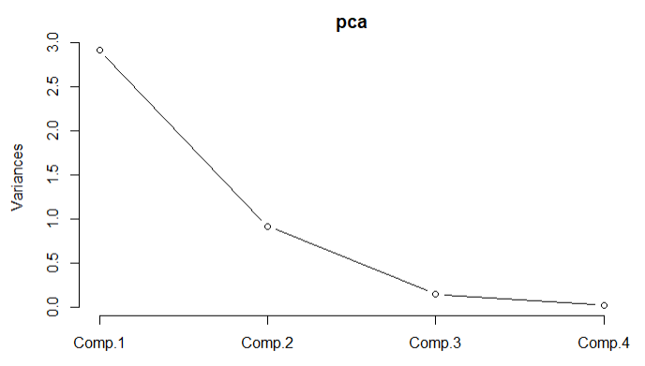
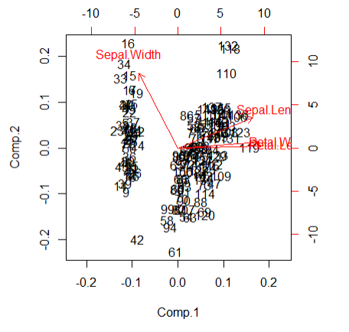
抓住主要矛盾-主成分分析PCA
PCA 用于对一组连续正交分量中的多变量数据集进行方差最大方向的分解。PCA既是一种降维方法又是其他ML算法的预处理步骤。PCA算法流程：
数据归一化Xnew = X-Xmean
由Xnew生成协方差矩阵Cov
计算协方差矩阵的特征值和特征向量
按特征值从大到小排序，选取其中的前k个特征向量，重新组成特征向量矩阵W
XnewW得到降维后的数据
data(iris)
pca <- princomp(iris[,1:4], cor=TRUE, scores=TRUE)
summary(pc)
plot(pca, type="lines")
biplot(pca)
Importance of components:
Comp.1 Comp.2 Comp.3 Comp.4
Standard deviation 1.7083611 0.9560494 0.38308860 0.143926497
Proportion of Variance 0.7296245 0.2285076 0.03668922 0.005178709
Cumulative Proportion 0.7296245 0.9581321 0.99482129 1.000000000

Slide 14
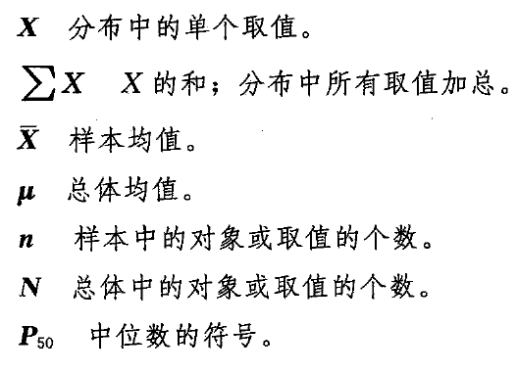
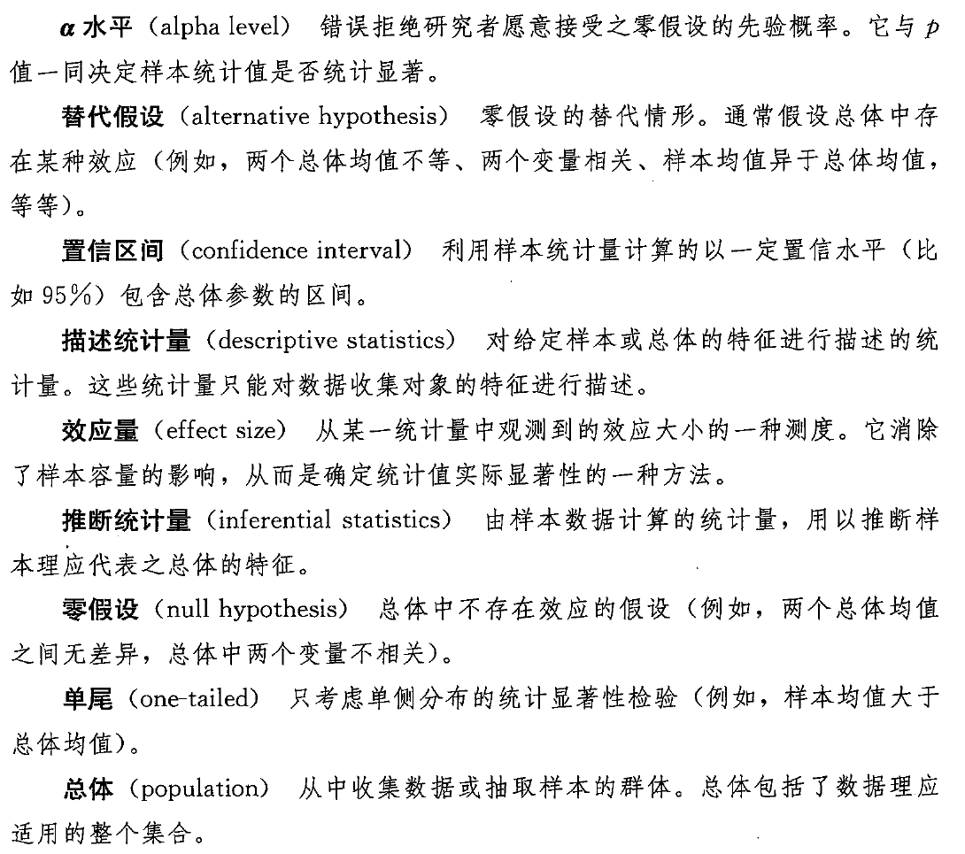
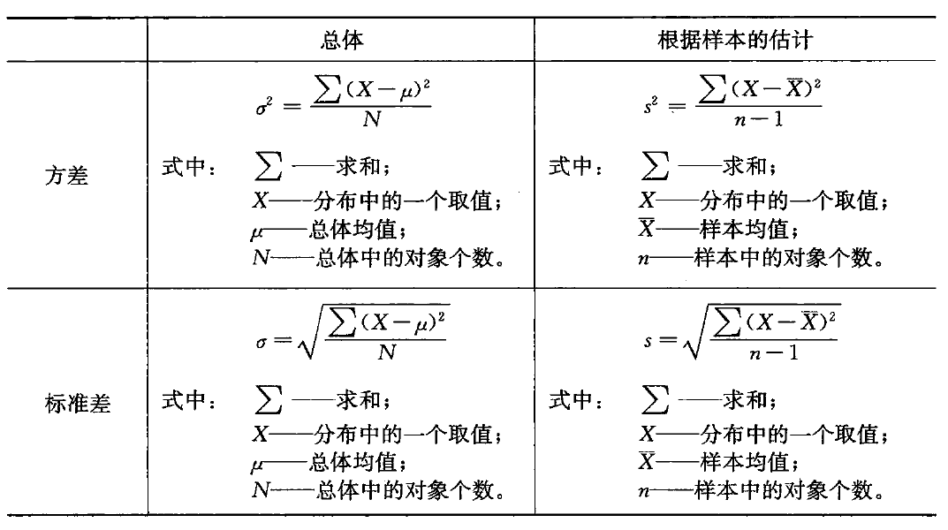
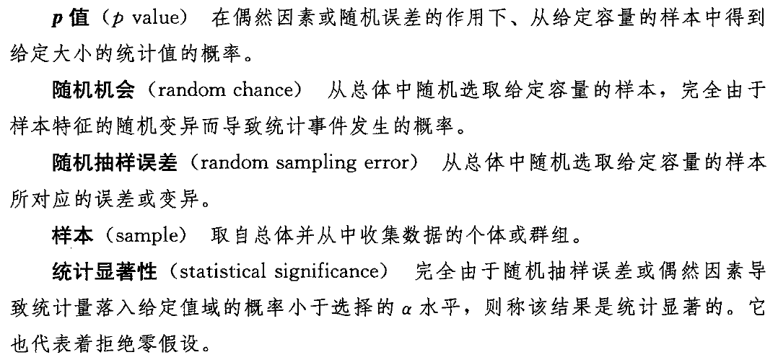
统计学

Slide 15

线性代数

Slide 16
补充
https://github.com/yejinlei/about-ml

